Slide 1
Использование кругов Эйлера для решения логических задач
7 класс

Slide 2
А – множество компьютеров
Отношение непересечения
B – множество учеников 7-а класса
А
В

Slide 3
Отношение вхождения
«Цветок»
«Фиалка»

Slide 4
А – множество ребят нашего класса, зарегистрированных в социальной сети
В Контакте.ru
B – множество ребят нашего класса, зарегистрированных в социальной сети Facebook
А
В
Отношение пересечения

Slide 5

А и В – множество ребят нашего класса, зарегистрированных сразу в двух социальных сетях
А и В
Отношение пересечения

Slide 6

А или В – множество ребят нашего класса, зарегистрированных хотя бы в одной социальной сети
А или В
Отношение объединения

Slide 7
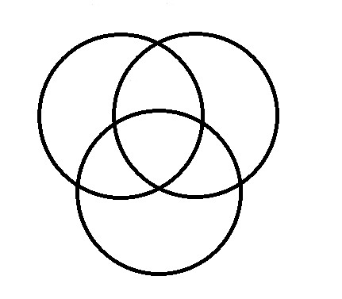

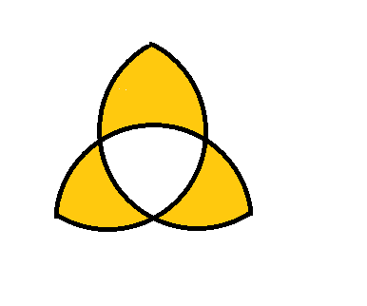



Ребята нашего класса имеют возможность посещать три факультатива: по рисованию, по литературе и по математике.
МАТЕМАТИКА
РИСОВАНИЕ
Посещают только факультатив по литературе
Посещают только математику
Посещают только рисование
Посещают 2 факультатива
ЛИТЕРАТУРА
Посещают все 3 факультатива

Slide 8
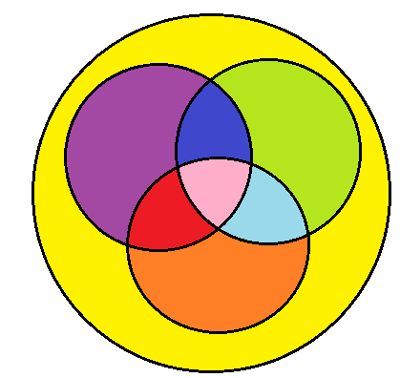
Многие ребята нашего класса любят футбол, баскетбол и волейбол. А некоторые - даже два или три из этих видов спорта.
Любят только волейбол
Любят только футбол
волейбол
футбол
Любят только баскетбол
Любят волейбол и футбол
Любят баскетбол и футбол
баскетбол
Любят волейбол и баскетбол
Любят все три вида спорта
Не любят волейбол, баскетбол и футбол

Slide 9
Известно, что 6 человек из класса играют только в волейбол, 2 – только в футбол, 5 – только в баскетбол. Только в волейбол и футбол умеют играть 3 человека, в футбол и баскетбол – 4, в волейбол и баскетбол – 2.
Один человек из класса
умеет играть во все игры, 7 не
умеют играть ни в одну игру.
Сколько всего человек в классе?
Сколько человек умеют
играть в футбол?
Сколько человек умеют
играть в волейбол?
Волейбол, 6
3
Футбол, 2
1
2
4
7
Баскетбол, 5

Slide 10
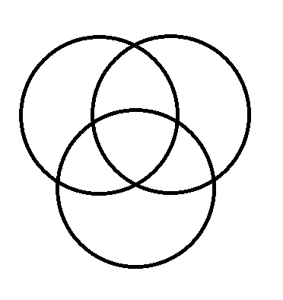
В таблице приведены запросы к поисковому серверу. Расположите обозначения запросов в порядке возрастания количества страниц, которые найдет поисковый сервер по каждому запросу.
Пушкин
Лермонтов
Баратынский
А | Пушкин
Б | Пушкин И Лермонтов
В | Лермонтов ИЛИ Пушкин
Г | Лермонтов ИЛИ Пушкин ИЛИ Баратынский

Slide 11

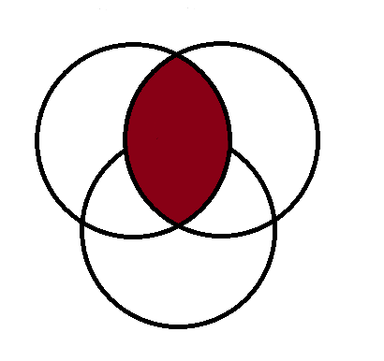


А | Пушкин
Б | Пушкин И Лермонтов
В | Лермонтов ИЛИ Пушкин
Г | Лермонтов ИЛИ Пушкин ИЛИ Баратынский
А
Б
В
Г

Slide 12
В таблице приведены запросы к поисковому серверу. Известно количество запросов «Гуппи» – 300 сайтов, «Меченосец» – 340, «Гуппи ИЛИ Меченосец» – 430 сайтов.
Сколько сайтов будет найдено по запросу «Гуппи И Меченосец»?
300 | Гуппи
340 | Меченосец
430 | Гуппи ИЛИ Меченосец
? | Гуппи И Меченосец
?
Гуппи
Меченосец

Slide 13
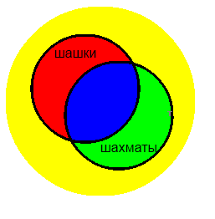

В классе 35 учеников. 26 детей умеют играть в шашки, 20 – в шахматы. 16 учеников умеют играть и в шашки и в шахматы. Введите числовой ответ в соответствии с заданиями.
Играют только в шашки – ? детей.
Играют только в шахматы – ? ребенка.
Играют и в шашки, и в шахматы – 16 детей.
Не играют ни в шашки, ни в шахматы – ? детей.

Slide 14

11
11 девочек из класса занимаются танцами. 9 – занимаются музыкой. 6 девочек занимаются и танцами, и музыкой. 4 девочки не занимаются ни танцами, ни музыкой. Введите числовые ответы.
танцы
6
музыка
4
занимаются только танцами – ? девочек
занимаются только музыкой – ? девочек
занимаются и танцами, и музыкой – 6 девочек
не занимаются ни танцами, ни музыкой – 4 девочки
Всего в классе девочек – ?
9

Slide 15
Источники:
http://kpolyakov.narod.ru/school/ege.htm
материалы К.Полякова к ЕГЭ по информатике
http://talan-school.ucoz.ru/index/russkij_jazyk/0-279
ЦОР «Учись играючи», автор: Г.Анисимова

